Slide 1
Les 6
Waarom achtbanen te gek zijn!
Doel van de les:
> Wij kunnen vertellen waarom mensen vaak meedoen met de groep en waarom iemand niet mee zou willen doen met de groep.
> We kunnen uitleggen waarom je tegen jezelf zou liegen.
Copyright ©Success for All. Alle rechten voorbehouden

Slide 2

Les 6
Waarom achtbanen te gek zijn!
Stap 1: Woorden van de week
een leugentje om bestwil (uitdr.)
verantwoordelijk
de traditie
vloeiend
verslaafd
de pels
Zelf Zoek de betekenis op in het (spreek)woordenboek
Haal woorden voor het teamwoordenboek uit de tekst
Klaar? Studiewijzer ‘Woord en betekenis’ invullen
Copyright ©Success for All. Alle rechten voorbehouden

Slide 3


Les 6
Waarom achtbanen te gek zijn!
Stap 2: Lezen en teamopdrachten
Team Vragen bedenken
Plannen van de opdrachten
5 minuten
Zelf Lees bladzijde 61 t/m 67
Memo’s plakken
10 minuten
Klaar? Woorden van de week

Slide 4

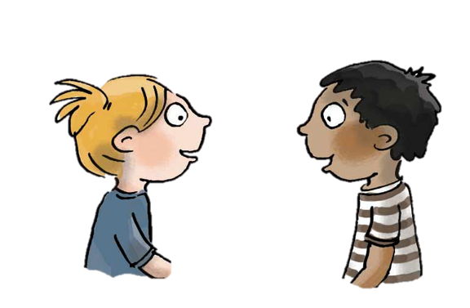
Les 6
Waarom achtbanen te gek zijn!
Stap 3: Maatjeswerk/teamwerk
Stap 4: Terugblik en vooruitblik
Maatje Memo’s vergelijken, uitleggen
10 minuten
Klaar? Duolezen: blz. 64 en 67
Woorden van de week
Team Opdrachten maken
20 minuten
Groep Vraag bespreken
Terugblik
> Samenwerkvaardigheid
> Woorden van de week
> Teamopdrachten
> Punten en feedback
Vooruitblik
> Woorden van de week
> Teamopdrachten

Slide 5
Les 7
Waarom achtbanen te gek zijn!
Doel van de les:
> Wij kunnen in eigen woorden uitleggen wat het Pavlov-effect is.
> Wij kunnen met behulp van een ideeënboom samenvatten waarom bewegen gezond voor je is.
Copyright ©Success for All. Alle rechten voorbehouden

Slide 6

Les 7
Waarom achtbanen te gek zijn!
Stap 1: Woorden van de week
Stap 2: Lezen en teamopdrachten
Team Teamwoordenboek
Tijdens het lezen
Klaar? Woorden van de week
Zelf Lees bladzijde 68 t/m 77
Memo’s plakken
10 minuten
Klaar? Woorden van de week
Copyright ©Success for All. Alle rechten voorbehouden

Slide 7
Les 7
Waarom achtbanen te gek zijn!
Stap 3: Maatjeswerk/teamwerk
Stap 4: Terugblik en vooruitblik
Maatje Memo’s vergelijken, bespreken
10 minuten
Klaar? Duo-lezen blz. 75 t/m 77
Woorden van de week
Team Opdrachten maken
15 minuten
Groep Vraag bespreken
Terugblik
> Woorden van de week
> Teamopdrachten
> Punten en feedback
Vooruitblik
> Woorden van de week
> Teamopdrachten
Copyright ©Success for All. Alle rechten voorbehouden

Slide 8
Les 8
Waarom achtbanen te gek zijn!
Doel van de les:
> Wij kunnen met behulp van een ideeënboom de informatie over waarom lachen gezond is samenvatten.
Copyright ©Success for All. Alle rechten voorbehouden

Slide 9
Les 8
Waarom achtbanen te gek zijn!
Stap 1: Woorden van de week
Stap 2: Lezen en teamopdrachten
Team Teamwoordenboek afmaken
Tijdens het lezen
Klaar? Woorden van de week afmaken
Team Plannen van de opdrachten
Zelf Lees bladzijde 78 t/m 90 t/m Dubbelblij gevoel…
Memo’s plakken
10 minuten
Klaar? Woorden van de week
Copyright ©Success for All. Alle rechten voorbehouden

Slide 10
Les 8
Waarom achtbanen te gek zijn!
Stap 3: Maatjeswerk/teamwerk
Stap 4: Terugblik en vooruitblik
Maatje Memo’s vergelijken, bespreken
10 minuten
Klaar? Duo-lezen: blz. 88 t/m 90 t/m Dubbelblij gevoel…
Woorden van de week
Team Opdrachten maken
10 minuten
Groep Subkopjes bespreken
Terugblik
> Woorden van de week
> Teamopdrachten
> Punten en feedback
Vooruitblik
> Toets
> Introductie schrijfopdracht
Copyright ©Success for All. Alle rechten voorbehouden

Slide 11
Les 9
Waarom achtbanen te gek zijn!
Doel van de les:
> Ik kan informatie uit een tekst halen.
Copyright ©Success for All. Alle rechten voorbehouden

Slide 12

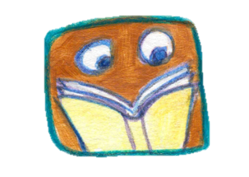
Les 9
Waarom achtbanen te gek zijn!
Stap 1: Woorden van de week
Stap 2: Toets
Zelf Oefenen voor de toets
5 minuten
Zelf Lezen: blz. 90 vanaf ‘Waarom geld..
t/m 98
Toets maken
15 minuten
Klaar? Woorden van de week afmaken
Stillezen
Copyright ©Success for All. Alle rechten voorbehouden

Slide 13
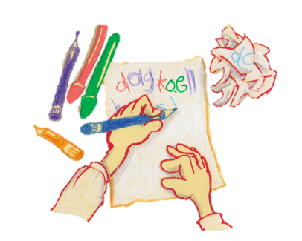
Les 9
Waarom achtbanen te gek zijn!
Stap 3: Voorbereiden op de schrijf-/tekenopdracht
Team Illustraties/foto’s zoeken
10 minuten
Klaar? Illustraties/foto’s opplakken
Copyright ©Success for All. Alle rechten voorbehouden

Slide 14

Les 9
Waarom achtbanen te gek zijn!
Stap 3: Terugblik en vooruitblik
Terugblik
> Toets
> Voorbereiding op de schrijf-/tekenopdracht
> Punten en feedback
Vooruitblik
> Schrijf-/tekenopdracht
> Inleveren teamwoordenboek
> Team van de week
Copyright ©Success for All. Alle rechten voorbehouden

Slide 15
Les 10
Waarom achtbanen te gek zijn!
Doel van de les:
> Wij kunnen illustraties/foto’s voor het boek vinden en bijpassende bijschriften maken.
Copyright ©Success for All. Alle rechten voorbehouden

Slide 16
Les 10
Waarom achtbanen te gek zijn!
Stap 1: Schrijf-/tekenopdracht
Team Teamopdrachten afmaken
Illustraties zoeken en bijschriften maken
30 minuten
Klaar? Bijschriften nalezen op fouten
Team Overleggen hoe jullie de opdracht presenteren
10 minuten
Groep Opdracht presenteren
5 minuten
Copyright ©Success for All. Alle rechten voorbehouden

Slide 17
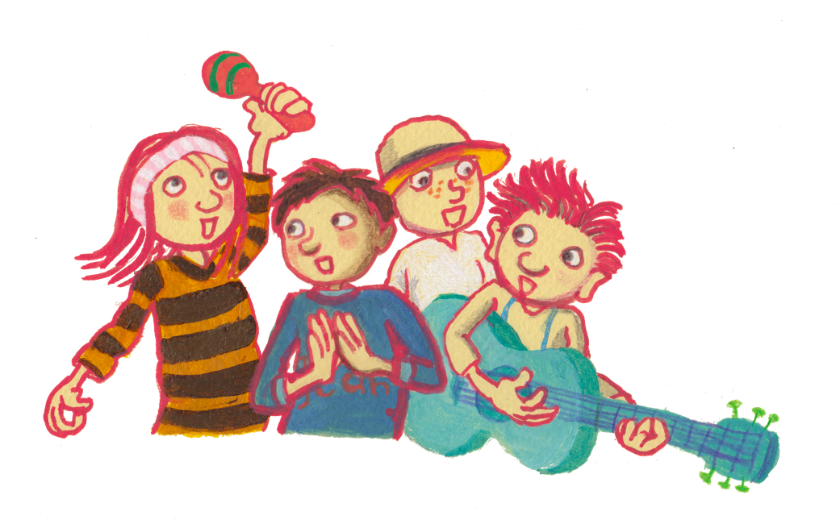
Les 10
Waarom achtbanen te gek zijn!
Stap 2: Terugblik en vooruitblik
Terugblik
> Teamwoordenboek
> Teamopdrachten
> Samenwerken
> Punten en feedback
> Team van de week
Vooruitblik
> Een nieuw boek
Copyright ©Success for All. Alle rechten voorbehouden

